Slide 1
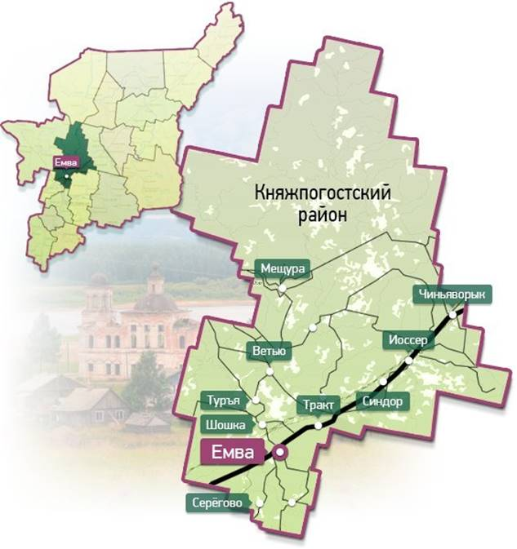
Бюджет для граждан на 2021 год и плановый период 2022-2023 годы (решение Совета сельского поселения «Иоссер» от 28.12.2020 г. № 4-39/1 «О бюджете сельского поселения «Иоссер» на 2021 год и плановый период 2022-2023 годы»)
Финансовое управление администрации
муниципального района «Княжпогостский»
г. Емва

Slide 2
БЮДЖЕТ ДЛЯ ГРАЖДАН
Что такое «Бюджет для граждан»?
Бюджет для граждан - документ, содержащий основные положения закона о бюджете в доступной для широкого круга заинтересованных пользователей форме, разработанный в целях ознакомления граждан с основными целями, задачами бюджетной политики, планируемыми и достигнутыми результатами использования бюджетных средств.
Бюджет- это форма образования и расходования денежных средств, предназначенных для финансового обеспечения задач и функций государства и местного самоуправления (статья 6 Бюджетного Кодекса Российской Федерации).
Граждане- как налогоплательщики и потребители государственных и муниципальных услуг-должны быть уверены в том, что передаваемые ими в распоряжение государства средства используются прозрачно и эффективно, приносят конкретные результаты как для общества в целом, так и для каждой семьи, каждого человека.
Бюджетный процесс - регламентируемая законодательством Российской Федерации деятельность органов государственной власти, органов местного самоуправления и иных участников бюджетного процесса по составлению и рассмотрению проектов бюджетов, утверждению и исполнению бюджетов, контролю за их исполнением, осуществлению бюджетного учета, составлению, внешней проверке, рассмотрению и утверждению бюджетной отчетности

Slide 3
БЮДЖЕТ ДЛЯ ГРАЖДАН
Бюджет любой семьи делится на две части
Доходы Расходы
Доходы
Расходы
(-)Дефицит ((+) Профи-цит)

Slide 4
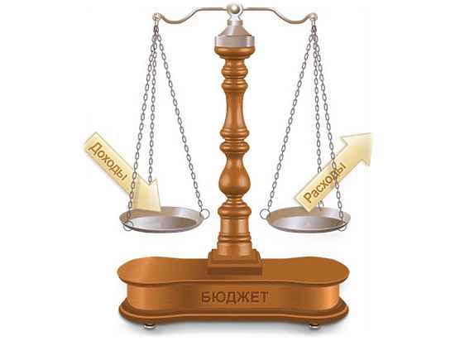
БЮДЖЕТ ДЛЯ ГРАЖДАН
Доходы- это поступления денежных средств в бюджет
Расходы –это выплаты из бюджета денежных средств

Slide 5
БЮДЖЕТ ДЛЯ ГРАЖДАН

Slide 6
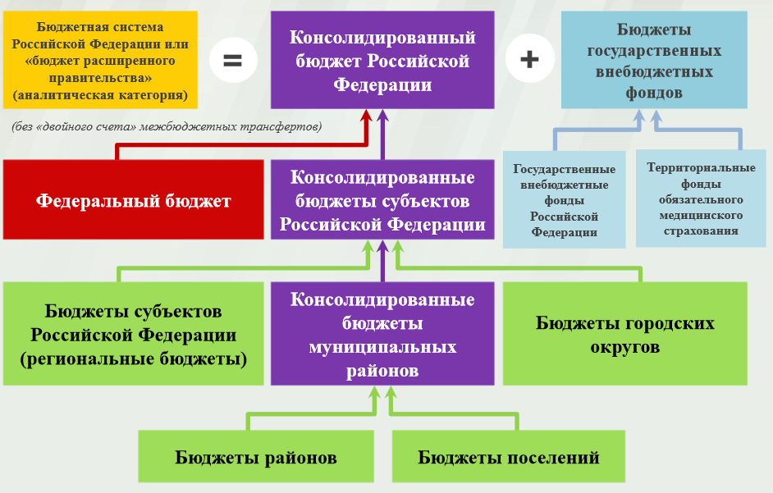
БЮДЖЕТ ДЛЯ ГРАЖДАН
Бюджетная система. Структура консолидированного бюджета Российской Федерации

Slide 7
БЮДЖЕТ ДЛЯ ГРАЖДАН
Стадии бюджетного процесса:
Утверждение бюджета на очередной финансовый год и плановый период
(Совет сельского поселения «Иоссер»)
Исполнение бюджета текущего финансового года (Органы местного самоуправления; финансовые органы, главные распорядители)
Формирование отчетности об исполнении бюджета предыдущего отчетного финансового года (Финансовый орган, главные распорядители средств)
Утверждение отчета об исполнении бюджета предыдущего финансового года (Совет сельского поселения «Иоссер»)
Составление проекта бюджета на очередной финансовый год и плановый период (Финансовый орган, главные распорядители бюджетных средств)
Рассмотрение проекта бюджета на очередной финансовый год и плановый период (Совет сельского поселения «Иоссер»)

Slide 8
БЮДЖЕТ ДЛЯ ГРАЖДАН
Составление проекта бюджета основывается на :
Бюджетном послании президента Российской Федерации
Основных направлениях бюджетной и налоговой политики
Стратегии социально-экономического развития района
Прогнозе социально-экономического развития района
Муниципальных программ
Бюджетном прогнозе муниципального района

Slide 9
БЮДЖЕТ ДЛЯ ГРАЖДАН
Основные характеристики бюджета (тыс.рублей)
Показатели | 2021 год | 2022 год | 2023 год
Доходы | 5 712,189 | 1 573,255 | 1 604,994
Расходы в том числе: на 1 жителя (170 чел. на 01.01.2020 | 5 718,652 33,639 | 1 579,755 9,293 | 1 611,614 9,480
Дефицит(-)/ Профицит(+) | - 6,463 | - 6,500 | - 6,620

Slide 10
БЮДЖЕТ ДЛЯ ГРАЖДАН Доходы бюджета
Налоговые доходы (поступления от уплаты налогов)
Налог на доходы физических лиц
Неналоговые доходы (поступления от уплаты прочих пошлин, сборов)
Прочие неналоговые доходы (от использования имущества)
Безвозмездные поступления (поступления из других бюджетов бюджетной системы РФ)
Дотации
Налог на имущество физических лиц
Земельный налог
Государственная пошлина
Субвенции
Денежные взыскания (штрафы)
Субсидии
Иные межбюджетные трансферты

Slide 11
БЮДЖЕТ ДЛЯ ГРАЖДАН РАСХОДНАЯ ЧАСТЬ БЮДЖЕТА Расходы бюджета муниципального района Муниципальные Непрограммные программы мероприятия
БЮДЖЕТ ДЛЯ ГРАЖДАН
РАСХОДНАЯ ЧАСТЬ БЮДЖЕТА Расходы бюджета сельского поселения «Иоссер»
Муниципальные Непрограммные программы мероприятия
2021 год – 43,4% 2021 год –56,6%
2022 год – 22,1% 2022 год – 77,9%
2023 год – 21,7% 2023 год – 78,3%

Slide 12
БЮДЖЕТ ДЛЯ ГРАЖДАН
Принятые муниципальные программы на уровне сельского поселения «Иоссер»
 | План 2021 год | План 2022 год | План 2023 год
Муниципальная программа «Развитие жилищно-коммунального хозяйства и благоустройства сельского поселения «Иоссер» | 2 467,983 | 349,778 | 349,778
в том числе:
- расходы на содержание уличного освещения | 200,000 | 0,000 | 0,000
- содержание улично-дорожной сети | 300,000 | 0,000 | 0,000
- реализация народного проектов в сфере физической культуры и спорта | 67,000 | 0,000 | 0,000
- реализация народных проектов в сфере БЛАГОУСТРОЙСТВА | 222,224 | 0,000 | 0,000
- реализация народных проектов по обустройству источников холодного водоснабжения | 66,667 | 0,000 | 0,000
- расходы на содержание бани | 300,000 | 0,000 | 0,000
- Осуществление полномочий по решению Совета МР «Княжпогостский» с 2020 года (рег.оператор, ком.услуги по МЖФ) | 1 312,092 | 349,778 | 349,778

Slide 13
БЮДЖЕТ ДЛЯ ГРАЖДАН
Принятые муниципальные программы на уровне сельского поселения «Иоссер»
 | План 2021 год | План 2022 год | План 2023 год
Муниципальная программа «Комплексные меры по профилактике терроризма и экстремизма в муниципальном образовании СП «Иоссер» | 1,000 | 0,000 | 0,000
в том числе:
- изготовление печатных памяток по тематике противодействия экстремизму и терроризму | 1,000 | 1,000 | 1,000
Муниципальная программа «Пожарная безопасность в населенных пунктах на территории сельского поселения «Иоссер» | 10,800 | 0,000 | 0,000
в том числе:
- реализация противопожарных мероприятий | 10,800 | 0,000 | 0,000

Slide 14
БЮДЖЕТ ДЛЯ ГРАЖДАН
Структура расходов бюджета сельского поселения «Иоссер»
Наименование направления расходов (тыс.руб) | План 2021 год | План 2022 год | План 2023 год
Функционирование высшего должностного лица субъекта Российской Федерации и муниципального образования | 696,014 | 631,070 | 640,598
Функционирование Правительства Российской Федерации, высших исполнительных органов государственной власти субъектов Российской Федерации, местных администраций | 2 459,152 | 581,377 | 585,816
Обеспечение деятельности финансовых, налоговых и таможенных органов и органов финансового (финансово-бюджетного) надзора | 0,340 | 0,340 | 0,340
Резервные фонды | 1,000 | 1,000 | 1,000
Другие общегосударственные вопросы | 5,000 | 0,000 | 0,000
Защита населения и территории от чрезвычайных ситуаций природного и техногенного характера, гражданская оборона | 10,800 | 0,000 | 0,000
Жилищное хозяйство | 1 312,092 | 349,778 | 349,778
Коммунальное хозяйство | 366,667 | 0,000 | 0,000
Благоустройство | 722,224 | 0,000 | 0,000
Пенсионное обеспечение | 78,363 | 0,000 | 0,000
Условно утверждаемые (утвержденные) расходы | 0,00 | 16,190 | 34,082
Массовый спорт | 67,000 | 0,000 | 0,000
Итого | 5 718,652 | 1 579,755 | 1 611,614

Slide 15
БЮДЖЕТ ДЛЯ ГРАЖДАН
СПАСИБО ЗА ВНИМАНИЕ!
Исполнитель: Финансовое управление администрации МР «Княжпогостский»
Адрес: г. Емва ул. Дзержинского 81
Тел. 82139-21153

